Slide 1
Введение
Физика в познании вещества, поля, пространства и времени.

Slide 2
Физика — это наука о наиболее общих и фундаментальных закономерностях, определяющих структуру и эволюцию материального мира.
ХИМИЯ – наука о превращения веществ
МЕТЕОРОЛОГИ–
наука о земной атмосфере
БИОЛОГИЯ –
наука о живых организмах
ФИЗИКА
АСТРОНОМИЯ–
наука о космосе
ГЕОЛОГИЯ –
наука о недрах Земли
ГЕОГРАФИЯ –наука о природе земной поверхности
АРХЕОЛОГИЯ –
изучает по вещественным источникам историческое прошлое человечества.

Slide 3
Органы чувств:
Зрение
Слух
Обоняние
Вкус
Осязание

Slide 4
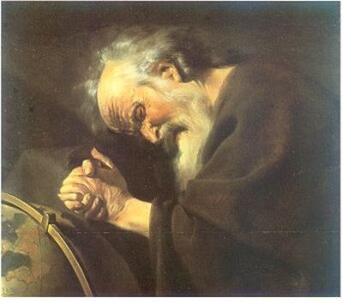
«Доверять неразумным ощущениям – свойство грубых душ».
Гераклит
( 530-470 до н.э.)

Slide 6
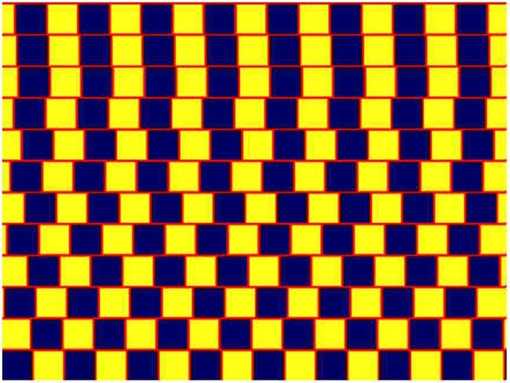

Slide 7
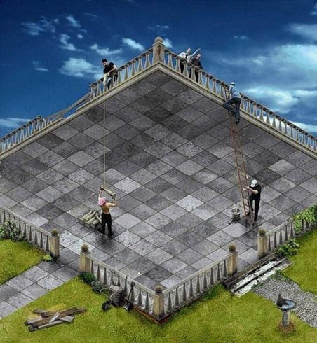

Slide 8
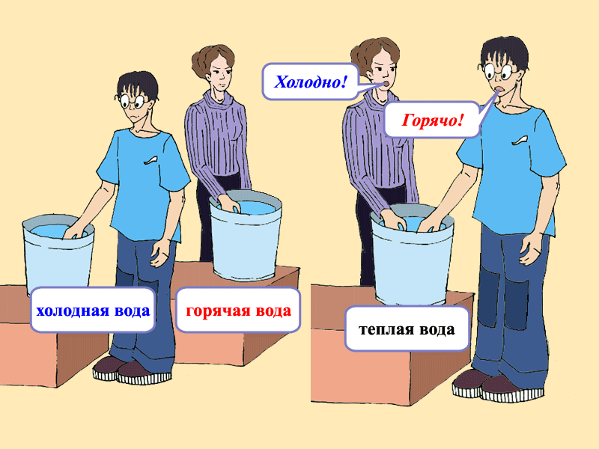

Slide 9
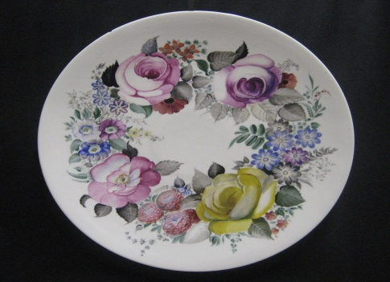
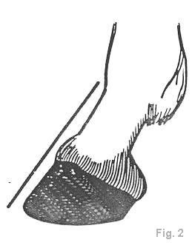
Наблюдение
Мысль
(фантазия, воображение, мечта)
Опыт
, ,
(догадка, поиск закономерности)
Новое знание
Новое наблюдение
ние

Slide 10
Физические:
Закон . . .
Гипотеза. . .
Теория . . .

Slide 11
Физические модели.
Модель -. . .
Примеры:
Материальная точка.
Математический маятник.
Решение задачи №591.
Пределы применимости. . .

Slide 12
§5, 6 (Самостоятельное чтение)
Значения маркировки:
V - Я прав (а), я так думаю.
– - Я не прав (а), я думал (а) иначе.
+ -Я этого не знал (а) (новая информация).
? - Нужно задать вопрос.

Slide 13
Фундаментальные взаимодействия.
Определение . . .
Радиус действия. . .
Основные характеристики:
Взаимодействие | Взаимодействующие частицы | Радиус действия | Относительная интенсивность
Гравитационное | Все частицы. Определяет процесс образования и структуру Вселенной.
Слабое | Все кроме фотона. Определяет реакции термоядерного синтеза на Солнце.
Электромагнитное | Заряженные частицы. Объединяет атомы и молекулы в веществе.
Сильное | Адроны. Обуславливает связь протонов и нейтронов в атомном ядре.

Slide 14
Единицы физических величин.

Slide 15
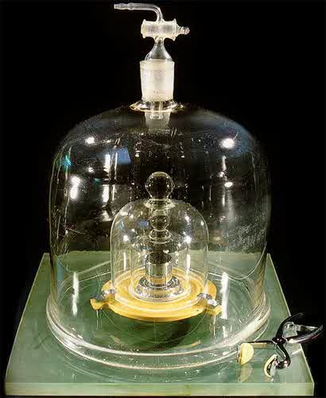
Основные единицы.
Метр - равен расстоянию, которое проходит свет в вакууме за промежуток времени, равный
секунды.
Секунда - интервал времени, равный 9 192 631 770 периодам излучения изотопа атома цезия-133
Килограмм - масса международного эталона килограмма, хранящегося в Международном бюро мер и весов (расположено в г. Севр близ Парижа) и представляющего собой цилиндр диаметром и высотой 39.17 мм из платино-иридиевого сплава (90 % платины, 10 % иридия).

Slide 16
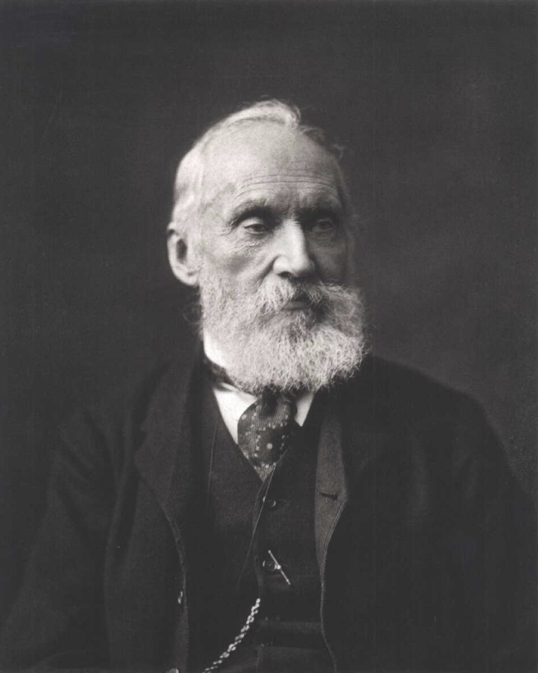
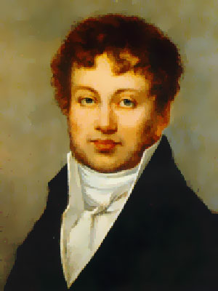
Кельвин - 1/273,16 термодинамической температуры тройной точки воды.
Ампер - сила постоянного тока, текущего в каждом из двух параллельных бесконечно длинных бесконечно малого кругового сечения проводников в вакууме на расстоянии 1 метр, и создающая силу взаимодействия между ними 2×10−7 ньютонов на каждый метр длины проводника.

Slide 17
Единицы измерения производных физических величин.
Плотность
Сила
Заряд
Записать самостоятельно.

Slide 19
Придумайте и решите.
Образец:
250мА = . . . А
3кт = . . .кг
0,00067Н = . . .мкН
4500В = . . . кВ

Slide 20
Выбери вопрос:
Из.
Один задай себе, другой товарищу.

Slide 21
Домашнее задание:
§1 – 8, дополнить конспект.
Готовиться к теоретическому опросу.

